Slide 1

الفصل
تنظيم البيانات وتنظيمها وعرضها
٣
اختبار الفصل
الفصل الثالث

Slide 2
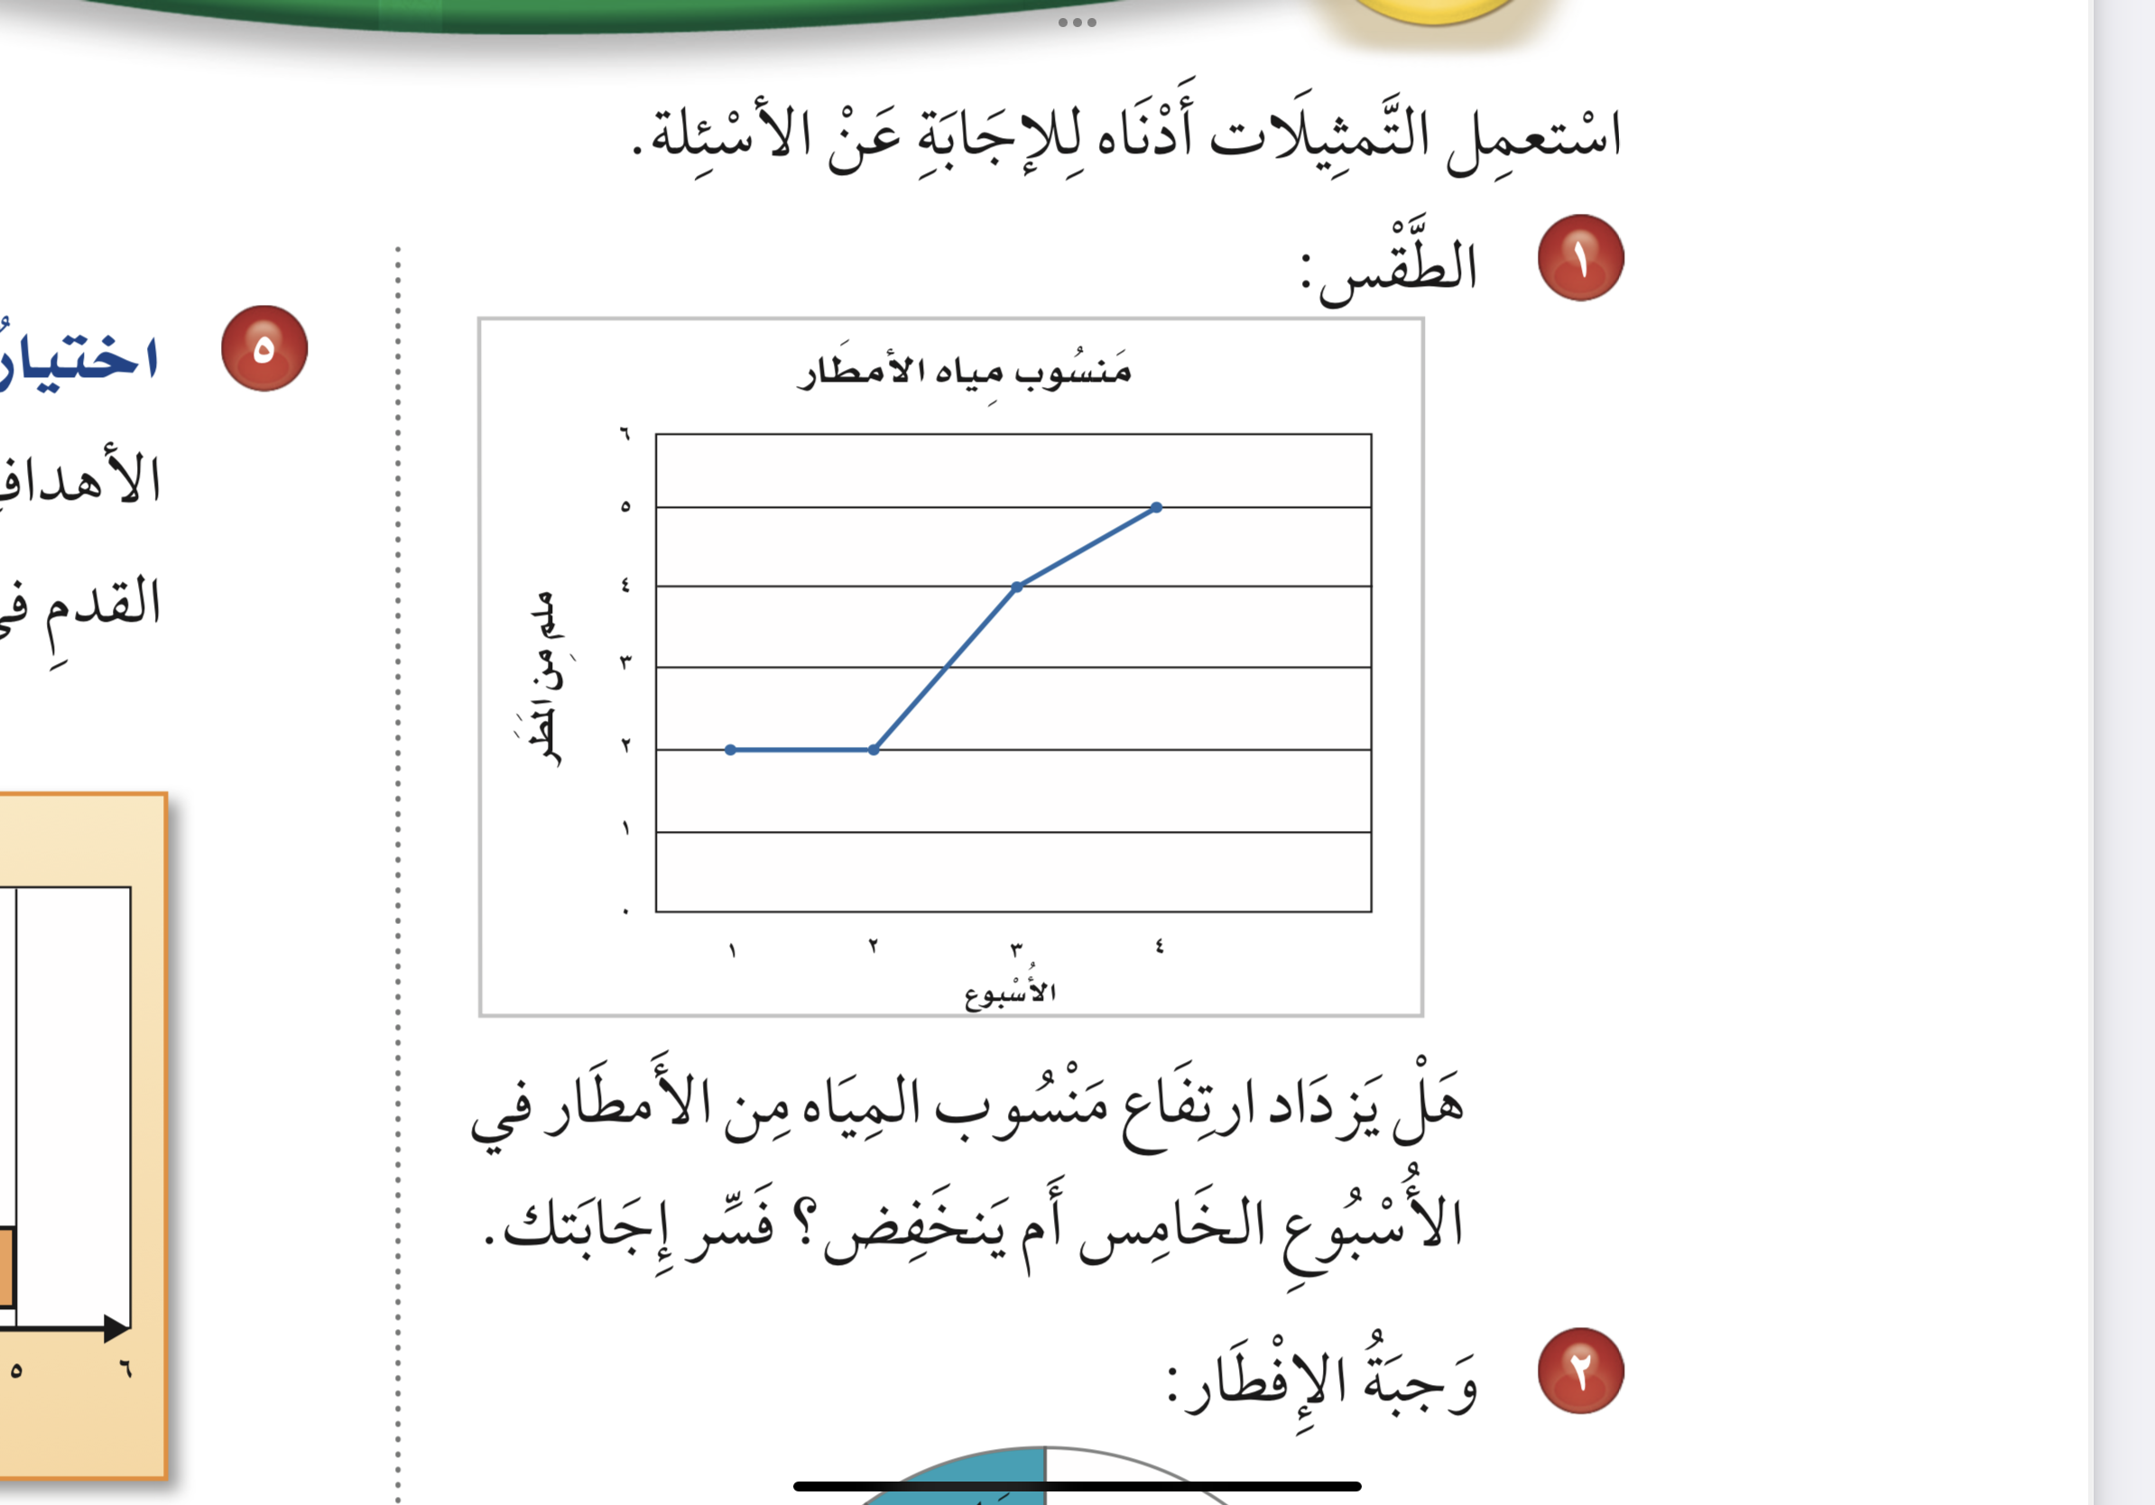



Slide 3
يزداد
في البداية كان منسوب مياه الأمطار في الاسبوع الأول ٢ ملم ثم وصل في الاسبوع الثالث عند ٤ ملم وفي الاسبوع الرابع وصل ٥ ملم
أقل احتمال

Slide 4
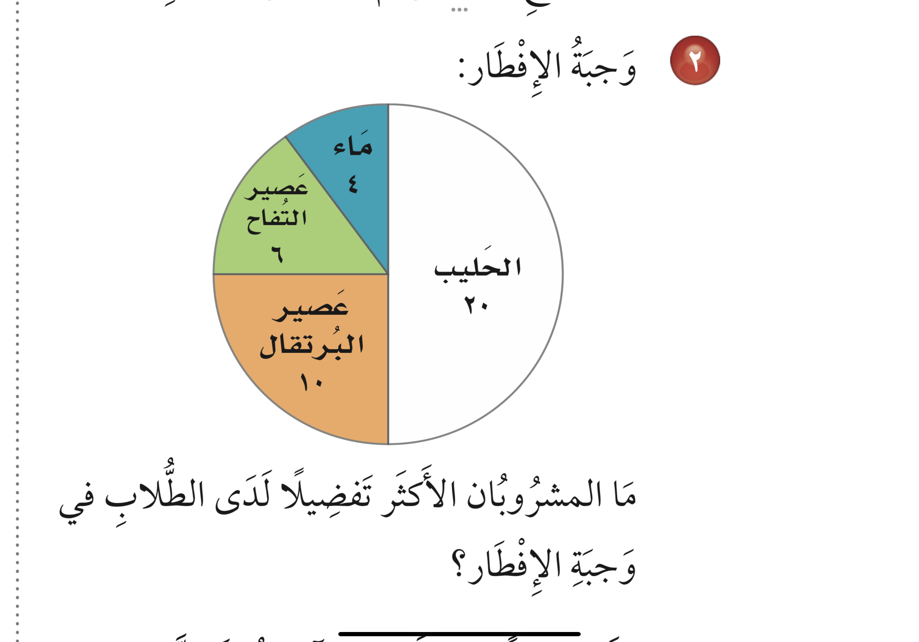


Slide 5
الحليب وعصير البرتقال

Slide 6
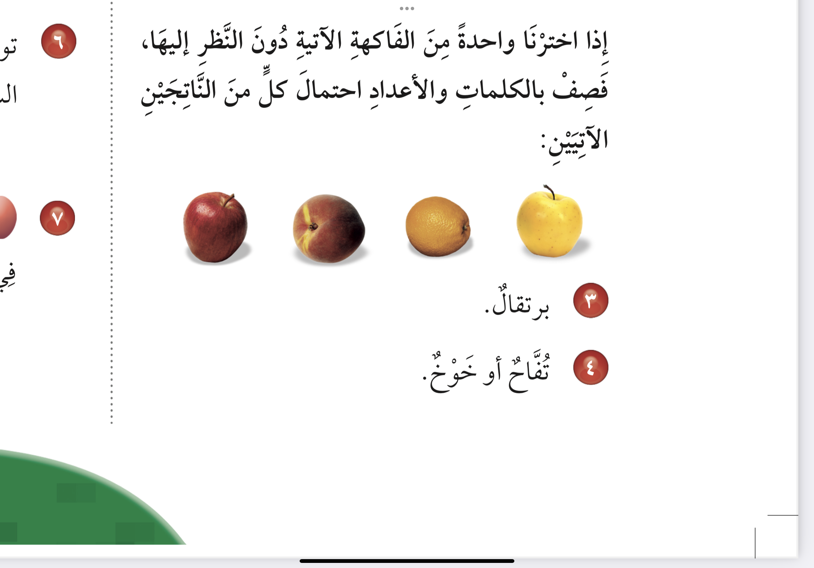


Slide 7
١ من ٤ وهو أقل احتمال
٢ من ٤ وهو أكثر احتمال

Slide 8
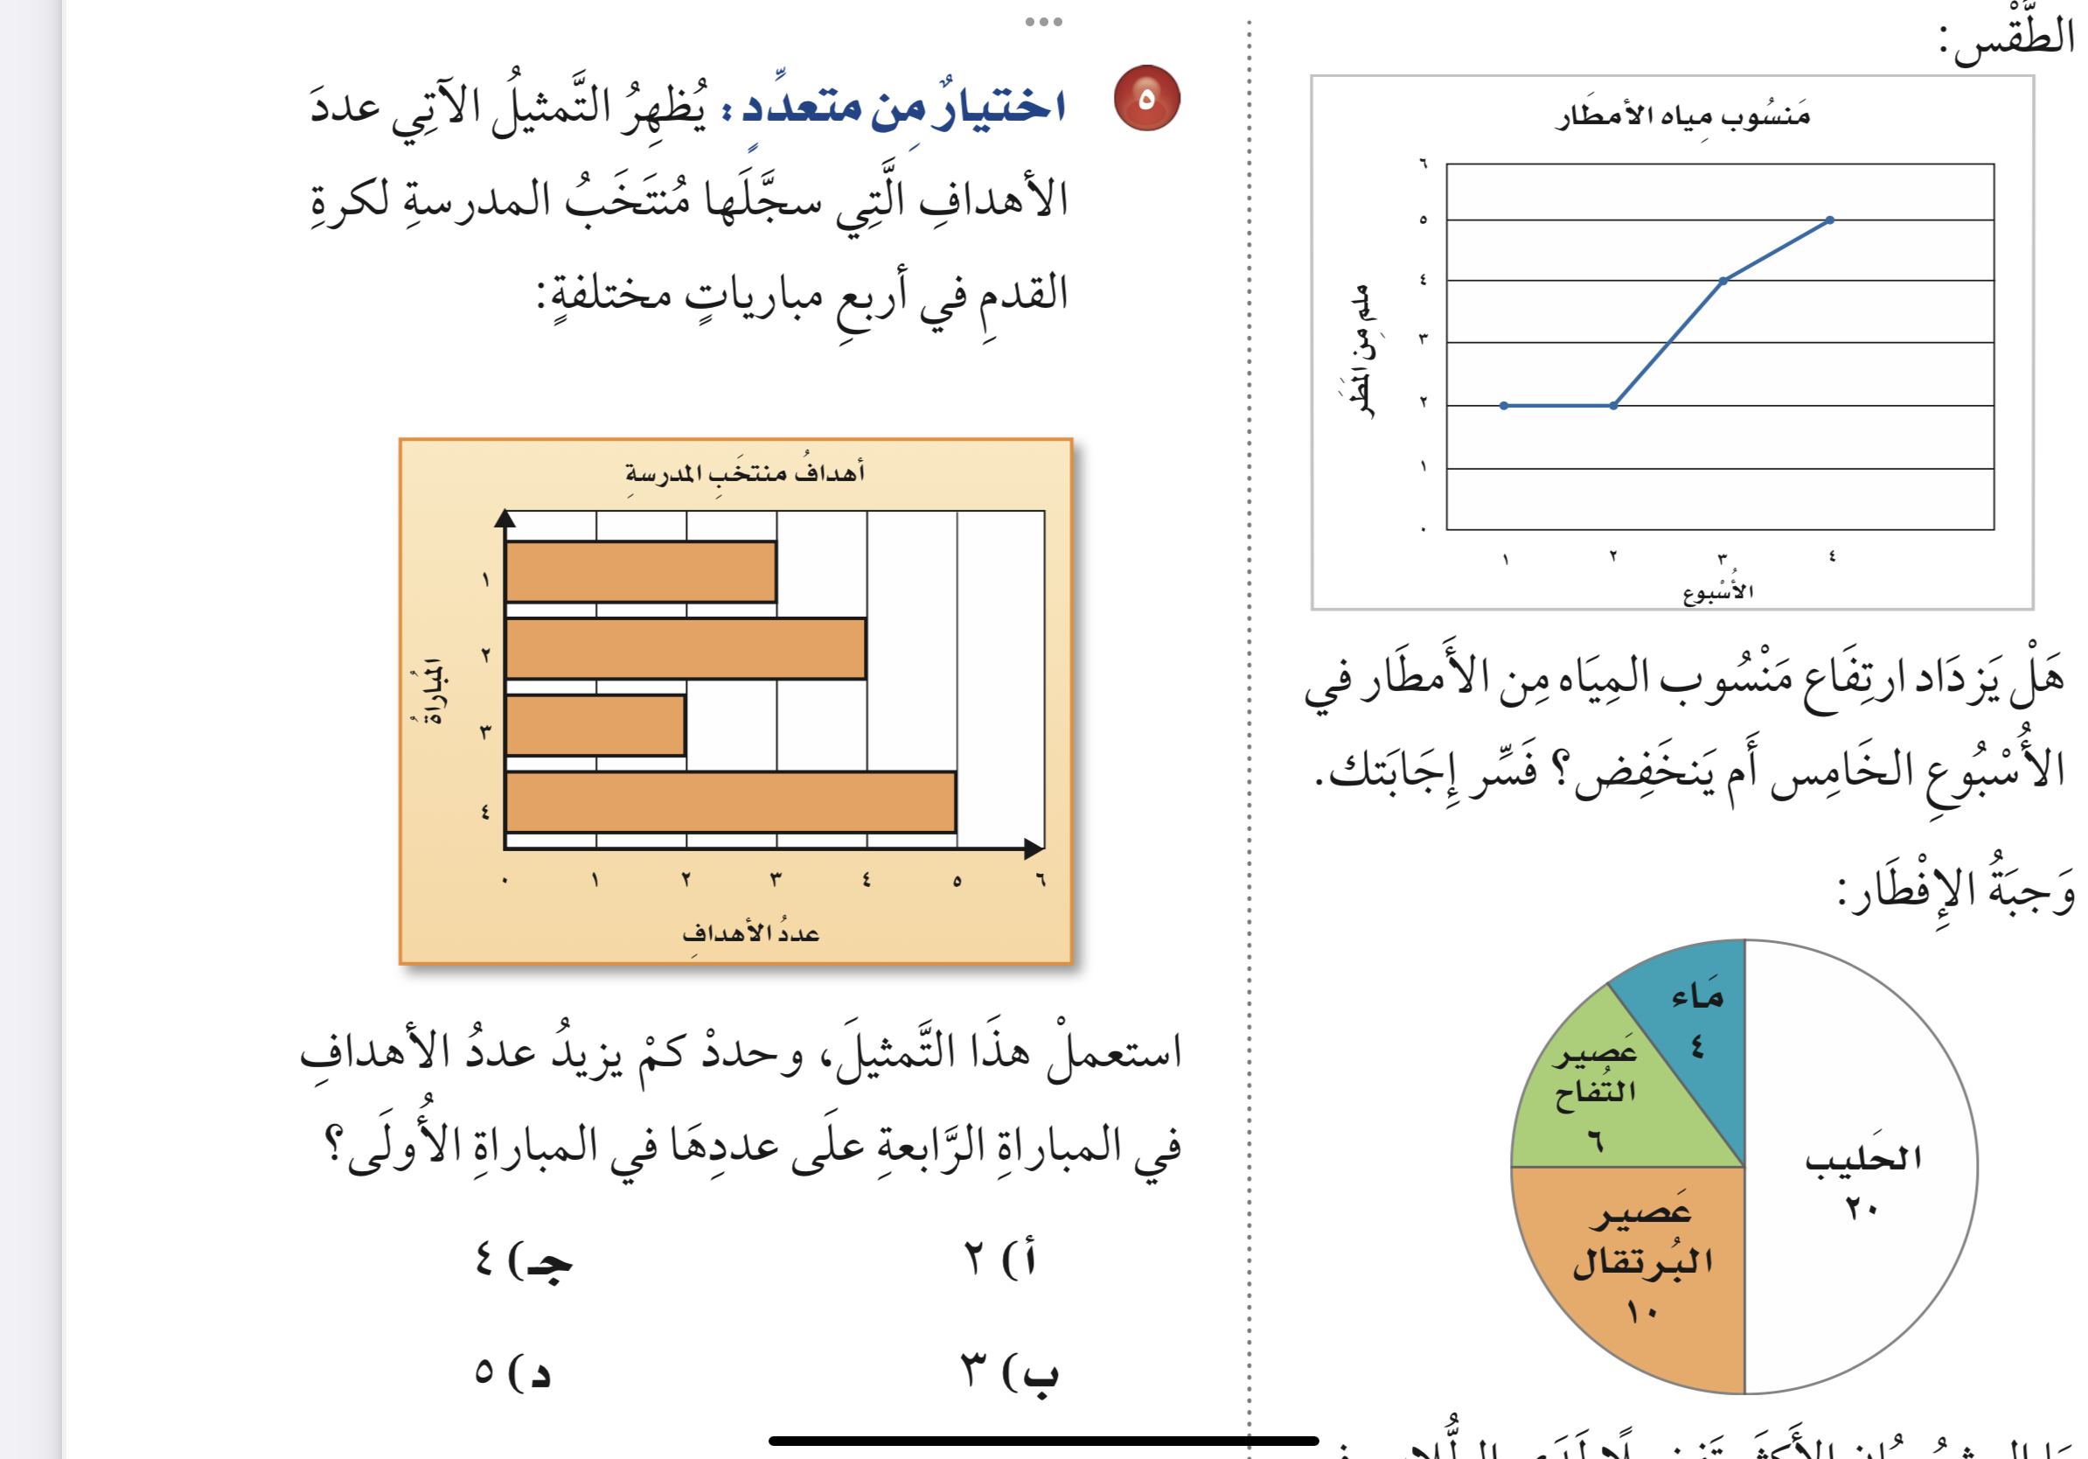


Slide 10
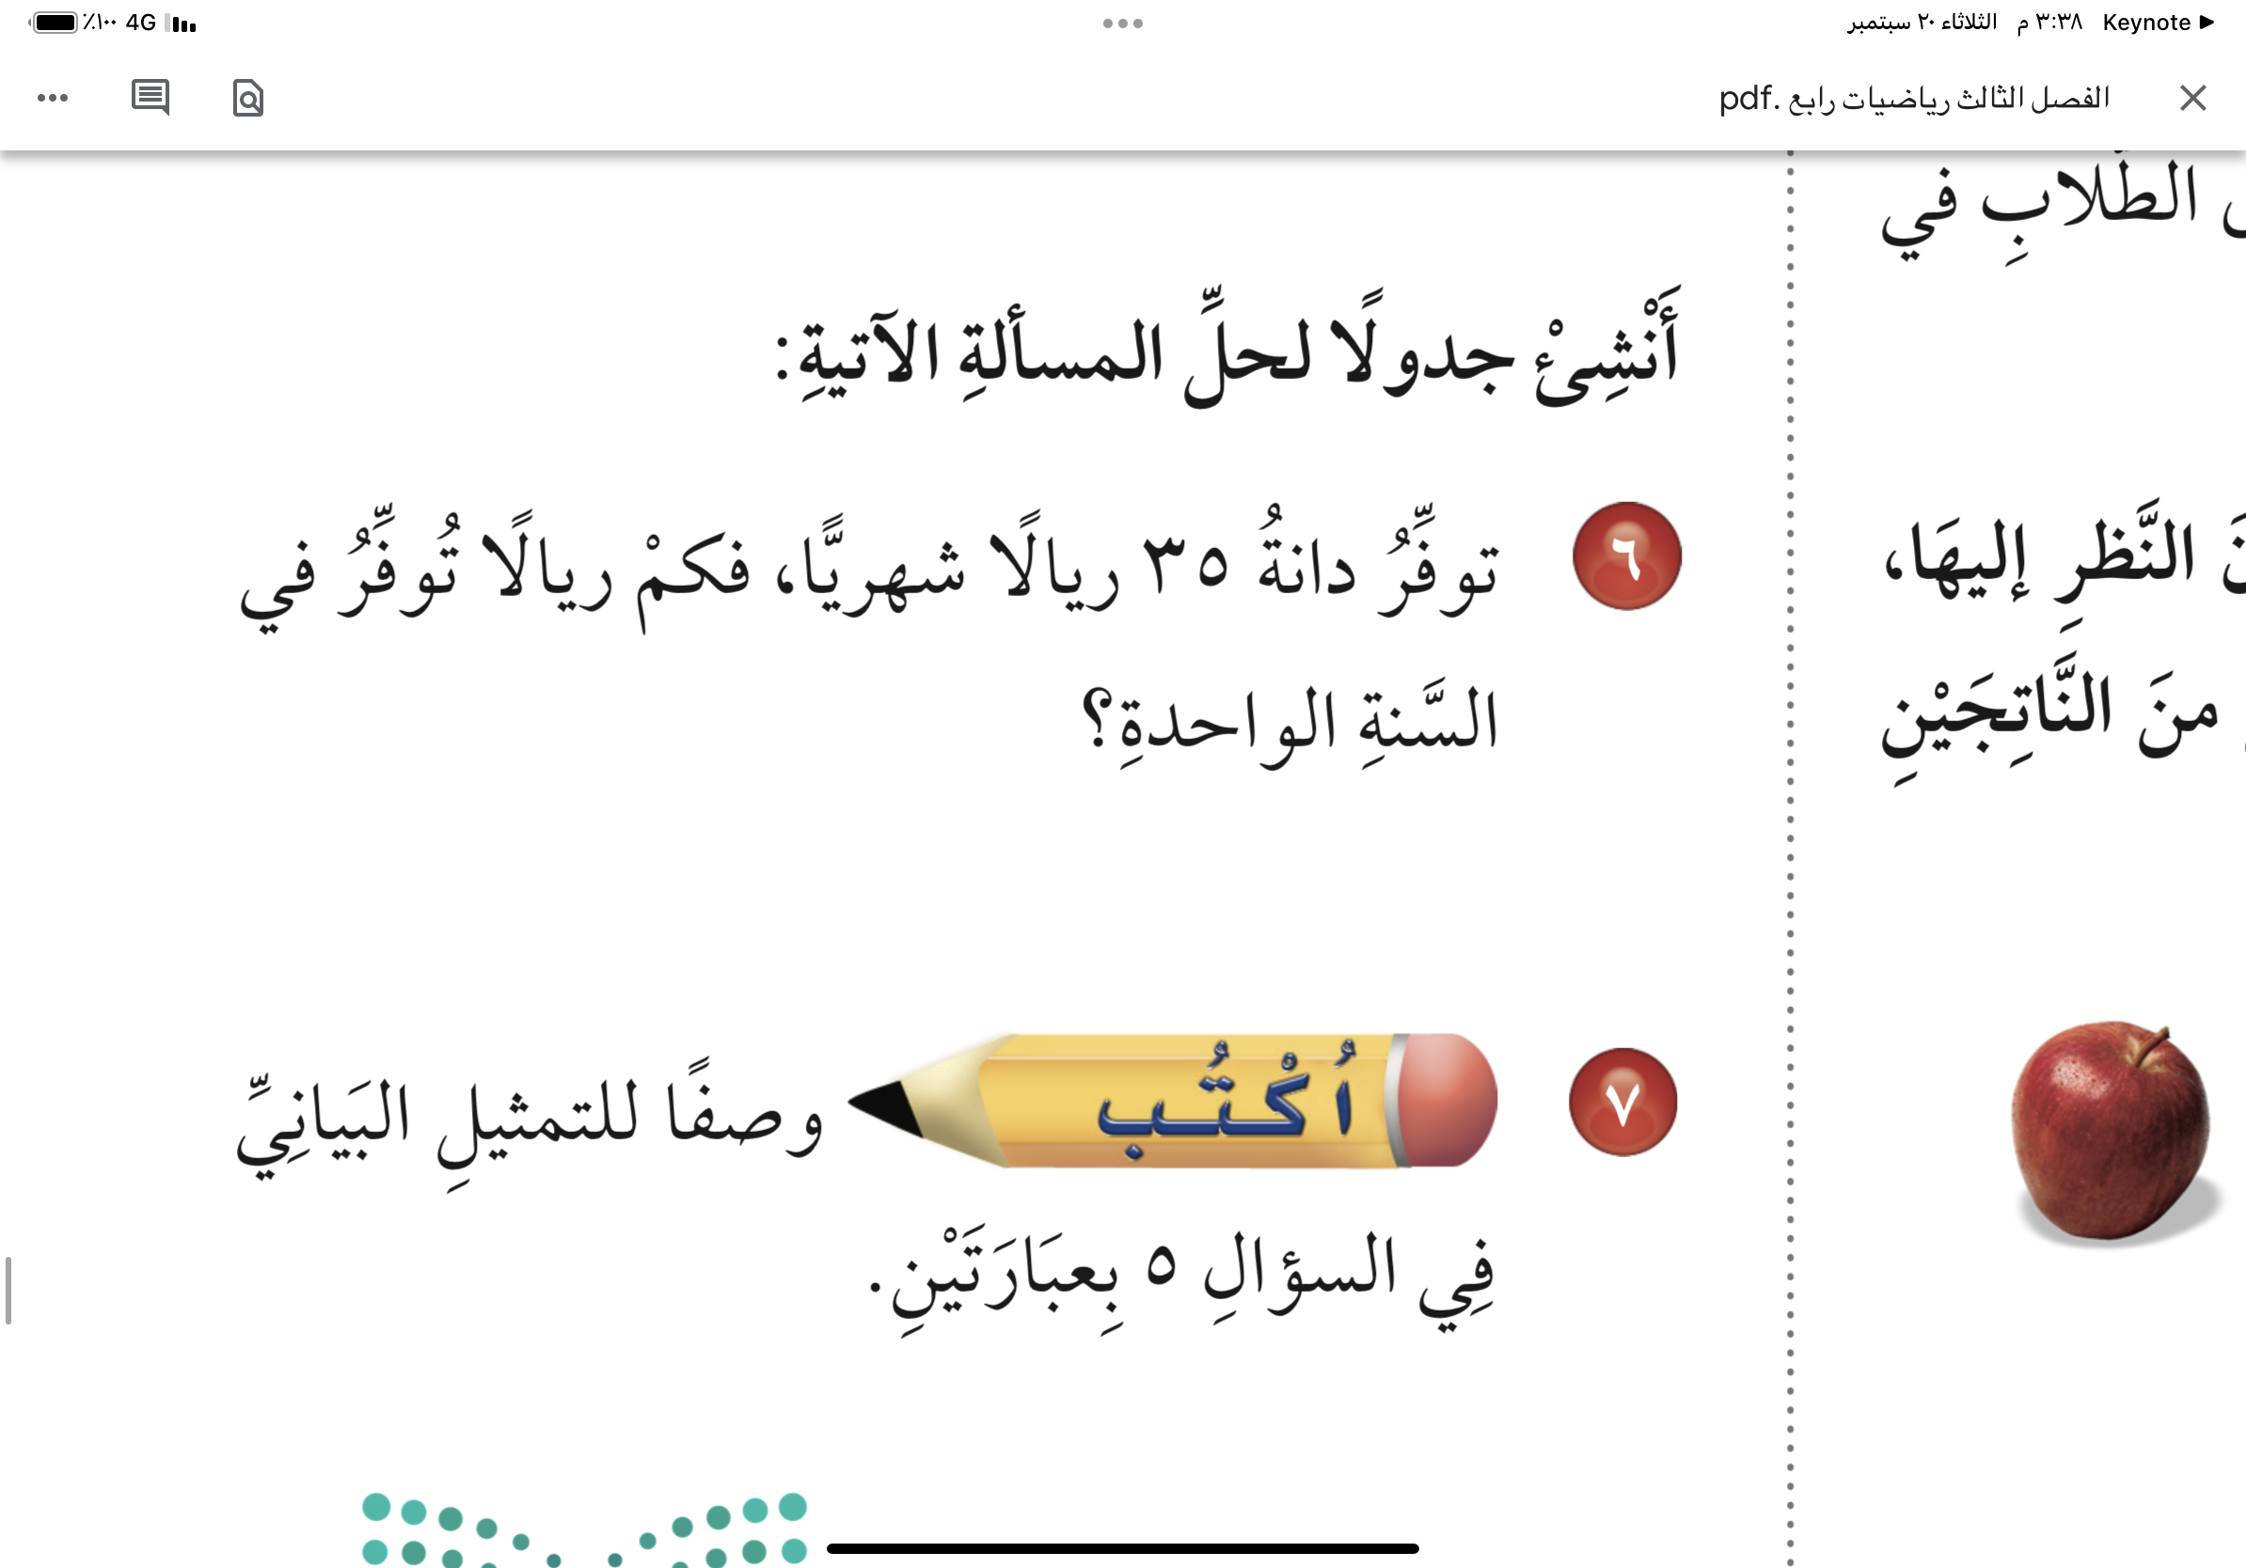



Slide 11
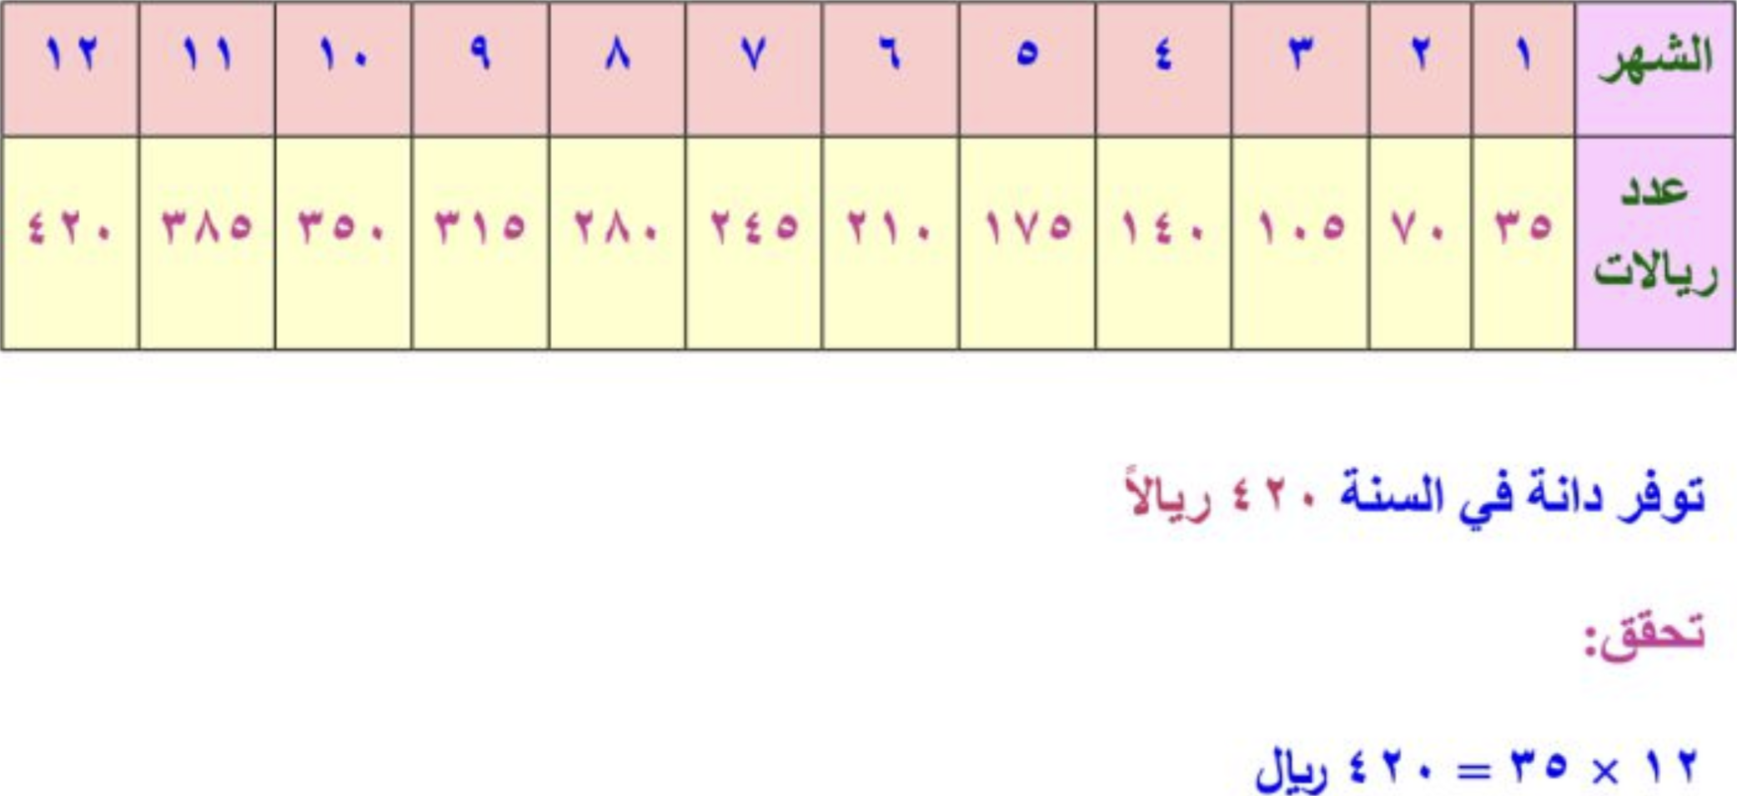

Slide 12



Slide 13
